Slide 1
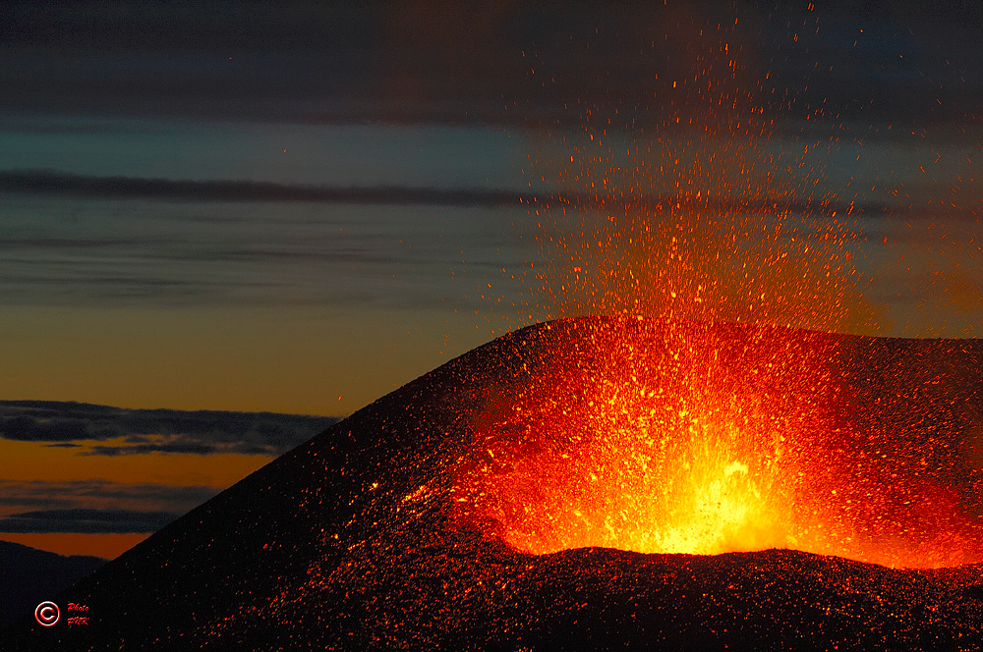
Uppbygging jarðar
2. kafli, bls. 18-43 í Um víða veröld: Jörðin

Slide 2
Áhugaverðir fróðleiksmolar
Flekar jarðskorpunnar hreyfast álíka hratt og neglurnar okkar vaxa.
Himalajafjöll, þar sem hæstu fjöll jarðar eru, eru dæmi um afleiðingu af árekstri jarðskorpufleka.
Mannskæðasta eldgos sem sögur fara af var á eyjunni Sumbawa í Indónesíu árið 1815. Um 92 þúsund manns fórust.

Slide 3
Fróðleiksmolar – frh.
Mannskæðasti jarðskjálfti sögunnar varð í Shaanxi-héraði í Kína árið 1556. Um 830 þúsund manns dóu.
Stærsti jarðskjálfti síðan mælingar hófust varð í Chile árið 1960. Hann mældist 9,5 stig á Richter-kvarðanum.
Inn að miðju jarðar eru um 6370 km. Til samanburðar er fjarlægðin milli Reykjavíkur og New York um 4200 km (um 2/3 af leiðinni inn að jarðarmiðju).

Slide 4
Innri gerð jarðar

Slide 5
Innri gerð jarðar – frh.
Ysta lag jarðar nefnist jarðskorpa. Hún er 7-70 km þykkt berg.
Jarðskorpan er þykkust undir fellingafjöllum en þynnst undir úthöfunum.
Innsti hluti jarðar nefnist kjarni. Hann er talinn vera úr járni og nikkeli.
Kjarninn skiptist í ytri kjarna, sem er úr föstu efni, og innri kjarna sem er bráðinn.

Slide 6
Innri gerð jarðar – frh.
Á milli jarðskorpunnar og kjarna jarðar er möttullinn. Hann er tæplega 2900 km þykkur.
Möttullinn er að mestu úr föstu efni. Þó hreyfist möttulefnið í svokölluðum iðustraumum.
Uppstreymisvæði bergkviku í möttlinum kallast möttulstrókur (sjá mynd á næstu glæru). Jarðskorpan bungar upp yfir þessu svæði.
Jarðskjálftar hafa hjálpað vísindamönnum að átta sig á innri gerð jarðar.
Bylgjur skjálftanna berast á mismiklum hraða í gegnum mismunandi efni. Þannig komust menn að því að jörðin er lagskipt.

Slide 7
Möttulstrókur

Slide 8
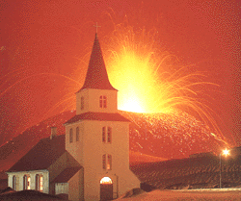
Innræn öfl – frh.
Innræn öfl eru þau stórbrotnu öfl sem koma úr iðrum jarðar
og fá útrás í t.d. eldgosum og jarð- skjálftum.
Vegna innrænna afla er yfirborð jarðar ójafnt og á sífelldri hreyfingu.
Hreyfingar jarðskorpufleka valda jarðskjálftum þegar þeir rekast á eða nuddast saman.
Notes:
Mynd: Gosið í Vestmannaeyjum 1973

Slide 9
Innræn öfl – frh.
Þessi lárétta hreyfing jarðskorpuflekanna á yfirborði jarðar kallast landrek. Hraðinn á þeim er mismikill.
Í dag er hraði flekanna 2-20 cm á ári.
Á Þingvöllum sjást mjög vel skilin milli Evrasíuflekans og Norður-Ameríkuflekans. Þá rekur í sundur um 2 cm á ári.

Slide 10
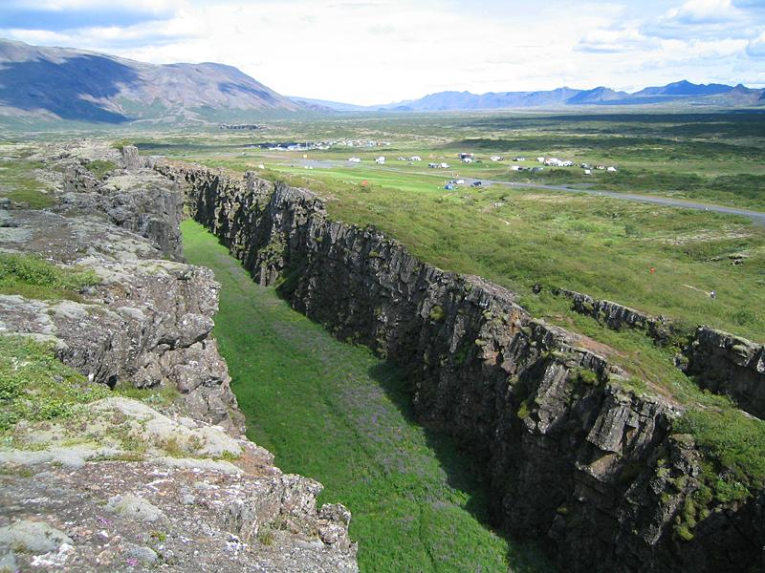
Þingvellir

Slide 11
Innræn öfl – frh.
Sjö stærstu jarðskorpuflekarnir þekja yfir 94% af yfirborði jarðar.
Ísland er hluti af Mið-Atlantshafshryggnum. Eldvirknin á Íslandi er meiri en gengur og gerist á hryggnum og því er landið flokkað sem heitur reitur (sjá bls. 22).
Mörk milli jarðskorpufleka kallast flekamót. Þau eru þrenns konar:
1. fráreksbelti (sjá bls. 22)
2. samreksbelti (sjá bls. 22)
3. hjáreksbelti (sjá bls. 23)

Slide 12
Bergtegundir
Jarðskorpan er gerð úr bergtegundum sem venja er að skipta í þrjá flokka eftir uppruna:
1. storkuberg (bls. 24)
2. setberg (bls. 24)
3. myndbreytt berg (bls. 25)
Jarðskorpan er að langstærstum hluta úr storkubergi.

Slide 13
Eldgos
Í möttlinum, næst jarðskorpunni, er seigfljótandi efni sem kallast kvika.
Þegar breytingar verða á jarðskorpunni, t.d. við jarðskjálfta, getur kvikan brotist upp á yfirborðið. Þá verða eldgos.
Mismunandi tegundir eldstöðva eru flokkaðar eftir gerð gosefna sem koma upp úr þeim, fjölda gosa og lögun gosops.

Slide 14
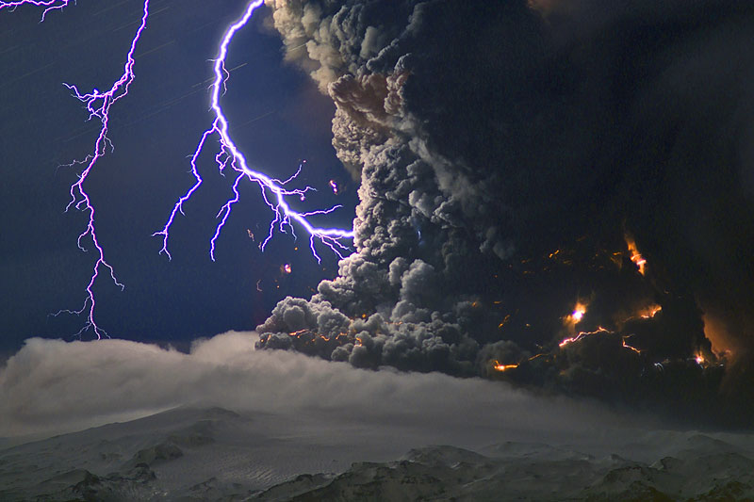
Eldgos – frh.
Ein tegund eldstöðva eru eldkeilur. Frá þeim kemur seigfljótandi hraunkvika í endur-teknum gosum. Eyjafjallajökull er dæmi um eldkeilu (sjá mynd).
Í eldkeilum hlaðast gosefni upp og mynda strýtulaga fjall. Í þeim verða
líka stundum sprungugos.
Notes:
Myndin er frá gosinu í Eyjafjallajökli 2010.

Slide 15
Eldgos – frh.
Dyngjur eru önnur tegund eldstöðva. Þær myndast í einu löngu eldgosi.
Hraunkvikan er þunnfljótandi í slíkum eldgosum. Þá breiðist hraunið yfir stór svæði.
Dyngjur er aðallega að finna á Íslandi og Hawaii. Dæmi um dyngju er fjallið Skjaldbreiður.

Slide 16
Eldgos – frh.
Gosefni sem koma upp á yfirborðið í eldgosum skiptast í:
1. gosgufur
2. hraun
3. gjósku
Hraun eftir storknun skiptist í helluhraun og apalhraun. Munurinn er áferðin (sjá bls. 27).
Gjóska verður til þegar gosgufur streyma úr eldstöð. Mismunandi tegundir gjósku kallast kleprar, gjall, vikur og aska (sjá bls. 27).

Slide 17
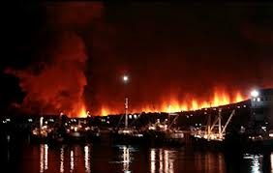
Eldgos á Íslandi
Ísland hefur myndast við eldvirkni á síðustu 23 milljónum ára.
Ísland er á meðal eldvirkustu svæða jarðar. Ástæðan er möttul- strókurinn undir landinu sem veldur gliðnun Atlantshafs- hryggjarins.
Miðja heita reitsins sem Ísland er á (sbr.
glæra 11) er undir norðvesturhluta Vatna- jökuls.
Notes:
Myndi er frá eldgosinu í Vestmannaeyjum 1973.

Slide 18
Eldgos á Íslandi – frh.
Elsta berg Íslands er á Vestfjörðum og Austfjörðum. Yngsta bergið er á eldvirka svæðinu um miðbik landsins.
Eldvirka svæðið skiptist í nokkur gosbelti. Innan þeirra eru um 30 eldstöðvarkerfi.
Skaftáreldar kallast eldgos sem hófst í Lakagígum í júní 1783. Í gosinu, sem stóð í átta mánuði, kom upp mesta hraun sem runnið hefur í einu gosi síðustu þúsund ár.
Hraunið í Skáftáreldum rann yfir um 600 km² svæði.

Slide 19
Skaftáreldar og móðuharðindin
Náttúruhamfarirnar sem fylgdu Skaftáreldum kallast móðuharðindin (eftir gosmóðunni). Aska og eiturefni bárust um allt land og spillti t.d. grunnvatni og eyðilagði tún.
Dýr drápust úr hungri og sjúkdómum vegna eiturefna. Í kjölfarið fylgdi hungursneyð og mikið mannfall.
Meira en 10 þúsund Íslendingar dóu vegna móðuharðindanna, eða rúmlega 20% þjóðarinnar.

Slide 20
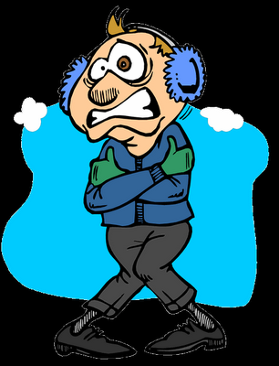
Skaftáreldar og móðuharðindin – frh.
Ösku og eiturefna varð vart um allt norðuhvel jarðar. Inngeislun sólar til jarðar minnkaði og meðalárshiti lækkaði a.m.k. árin 1784-1785.
Almenn áhrif á veðurfar
voru mikil. Hungursneyð
ríkti víða vegna minnk-
andi uppskeru.

Slide 21
Eldgos á Heimaey
Eldgosið á Heimaey í Vestmannaeyjum hófst í janúar 1973, einungis 400 metra frá þeim húsum sem stóðu næst (myndir á glæru 8 og 17).
Fyrst var þetta 2 km löng sprunga en einskorðaðist svo við þann stað þar sem nú stendur fjallið Eldfell.
Um helmingur húsa á Heimaey varð fyrir barðinu á gosinu.
Gosið stóð í rúma fimm mánuði. Af 5300 íbúum fyrir gos sneru um 3500 aftur.

Slide 22
Jarðskjálftar
Jarðskjálftar verða um alla jörðina á hverjum degi, þótt við tökum ekkert eftir þeim. Næstum allir skjálftarnir verða á flekamótum.
Um 85% skjálfta í heiminum verða á flekamótum Kyrrahafsflekans.
Á Íslandi verða langflestir jarðskjálftar á gliðnunarsvæðum gosbeltanna, á mótum Evrasíuflekans og Norður-Ameríkuflekans. => Sjá mynd bls. 31.

Slide 23
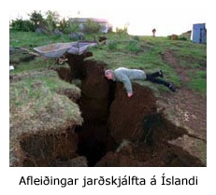
Jarðskjálftar á Íslandi
Skjálftar á Íslandi eru yfirleitt smáir. Verða sjaldan meira en 6 stig á richter.
Stærstu skjálftarnir verða á Suðurlandi og úti fyrir Norðurlandi.
Stærsti skjálfti sem
mælst hefur á Íslandi varð út af Öxarfirði á Norðurlandi árið 1910.
Hann var 7,1 stig og fannst um allt land.
Notes:
Myndin sýnir ummerki eftir skjálftann á Suðurlandi 17. júní 2000.

Slide 24
Tsunami
Tsunami = Orkumiklar flóðbylgjur sem ferðast með miklum hraða eftir yfirborði hafsins. Þær myndast vegna jarðskjálfta, eldgosa eða skriðufalla á hafsbotni/við strönd.
Hæð tsunami-flóðbylgju er lítil á opnu hafi, en vex mikið þegar komið er á grunnsævi (nærri landi). Getur orðið allt að 30 m há.
Tsunami-flóðbylgjur eru mjög sjaldgæfar við Ísland. Hafa þó valdið skaða þegar snjóflóð hafa fallið í sjó í þröngum fjörðum.

Slide 25
Myndun fellingafjalla
Stærstu fjallgarðar heims, Himalajafjöll, Andesfjöll og Klettafjöll, mynduðust þegar jarðskorpuflekar rákust saman. => Kallast fellingafjöll.
Þessir fjallgarðar urðu til á nýlífsöld. Eru mun hærri og tindóttari en önnur fellingafjöll því þau hafa ekki sorfist jafn mikið niður.
Sjá nánar um aldur fellingafjalla heimsins á mynd bls. 33.

Slide 26
ÚTRÆN ÖFL
Bls. 36 - 42

Slide 27
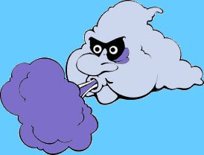
Útræn öfl
Útræn öfl brjóta niður yfirborð jarðar.
Mikilvirkustu útrænu öflin eru veðrun og rof.
Það sem veldur veðrun og rofi eru vatn, vindar og jöklar.
Einnig hægt að telja aðgerðir manna til útrænna afla.

Slide 28
Útræn öfl – frh.
Veðrun er molnun og eyðing bergs á einum stað. Rof flytur síðan burt efnið sem verður til við molnun.
Þær tegundir veðrunar sem skipta mestu máli eru:
aflveðrun (bls. 36)
efnaveðrun (bls. 37)
lífræn veðrun (bls. 37)

Slide 29
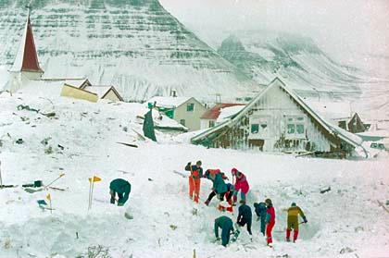
Útræn öfl – frh.
Skriðuhlaup = Þegar laus jarðefni í fjallshlíð fara af stað.
Það sem veldur skriðuhlaupum eru t.d. miklar rigningar, gróður- eyðing eða jarð- skjálftar.
Þekktar tegundir skriðuhlaupa á Íslandi eru berg- hlaup, grjót- skriður, aurskriður
og snjóflóð.
Notes:
Myndin er frá snjóflóðinu í Súðavík 1995. Fjórtán létust í flóðinu. Mynd: Mbl.

Slide 30
Útræn öfl – frh.
Þau rof sem hafa mest áhrif eru:
vatnsrof (bls. 37)
vindrof (bls. 38)
jökulrof (bls. 38-39)
Þyngdaraflið er mikilvægt í rofi.
Set kallast það efni sem roföflin hafa flutt með sér en skilja síðan eftir.

Slide 31
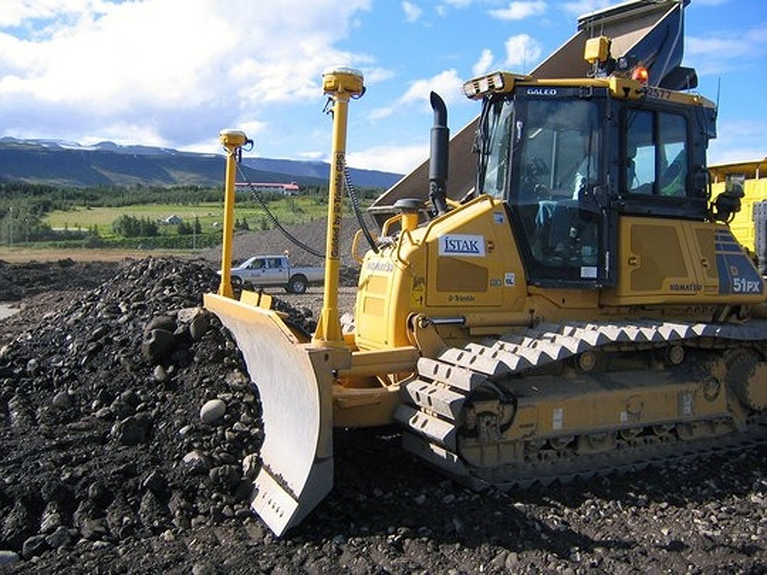
Útræn öfl – frh.
Maðurinn á sinn þátt í að móta landið. Akuryrkja og skepnu- beit hafa valdið vanda á þéttbýlum svæðum um allan heim.
Tækniframfarir hafa aukið vandann. Þær gera manninum kleift að fara út fyrir þau mörk náttúran þolir.

